Slide 1

한국외식경영학회
2022년 제49차
추계학술대회

Slide 2

연구윤리교육
대한경영학회 편집위원장
숭실대학교
곽 원 준 교수

Slide 3
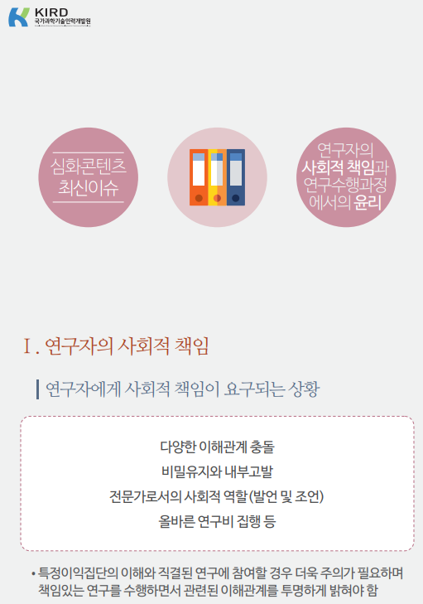
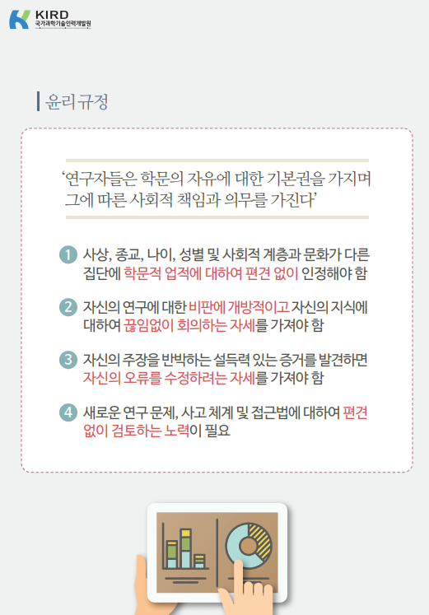

Slide 4
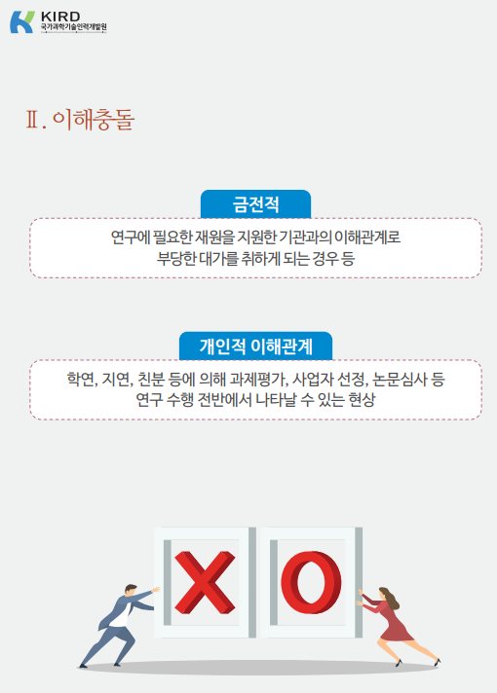
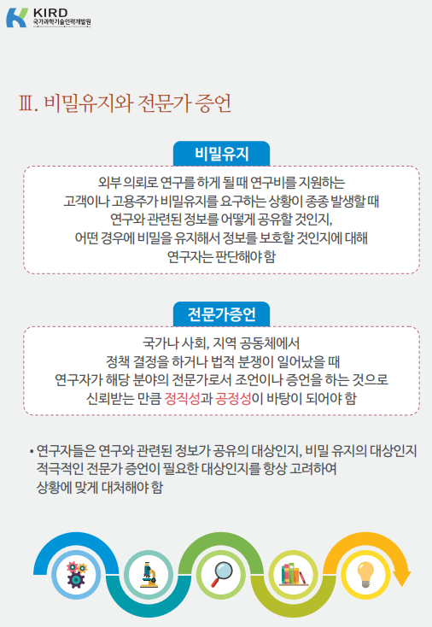

Slide 5
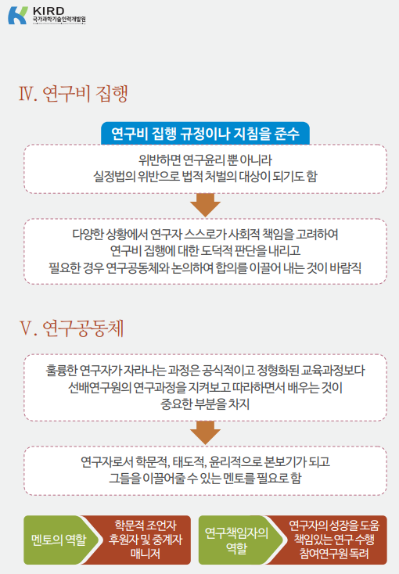
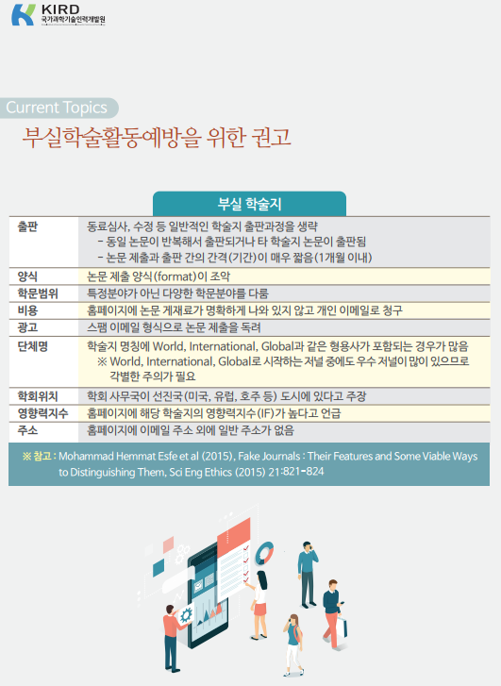

Slide 6
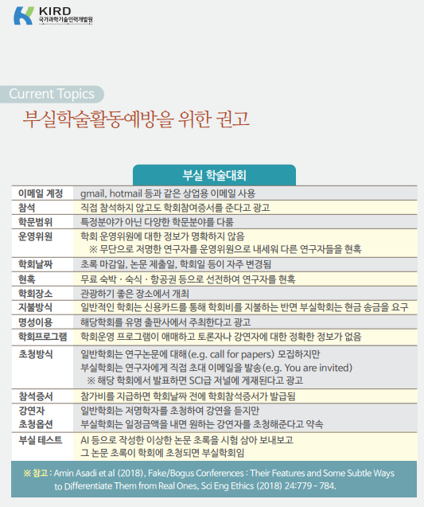
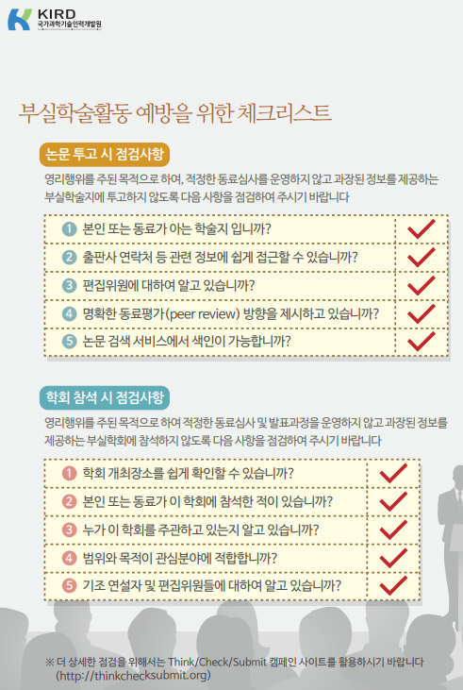

Slide 7
한국외식경영학회
2022년 제49차
추계학술대회

Slide 8
개 회 선 언
학술대회 준비위원장 임현철

Slide 9
국 민 의 례

Slide 10


Slide 11


Slide 13
개 회 사
한국외식경영학회 회장 문성식

Slide 14
축 사
농림축산식품부 외식산업진흥과 과장
문 지 인

Slide 15
축 사
한국외식경영학회 고문 진양호

Slide 16
내 빈 소 개
한국외식경영학회 고문 박대섭

Slide 17
한국외식경영대상 낭독
포상위원장 강경남

Slide 18
시 상 식
- 한국외식경영대상 -

Slide 19
시 상 식
- 감 사 장 -

Slide 20
시 상 식
- 한국농수산식품유통공사 사장상 -

Slide 21
시 상 식
- 공 로 상 -

Slide 22
시 상 식
- 대학원생 논문 발표 대회 -

Slide 23
시 상 식
- 대학생 아이디어 공모전 -

Slide 24
단 체 사 진

Slide 25
기조강연 안내

Slide 26
한국외식경영학회
2022년 제49차
추계학술대회

Slide 27
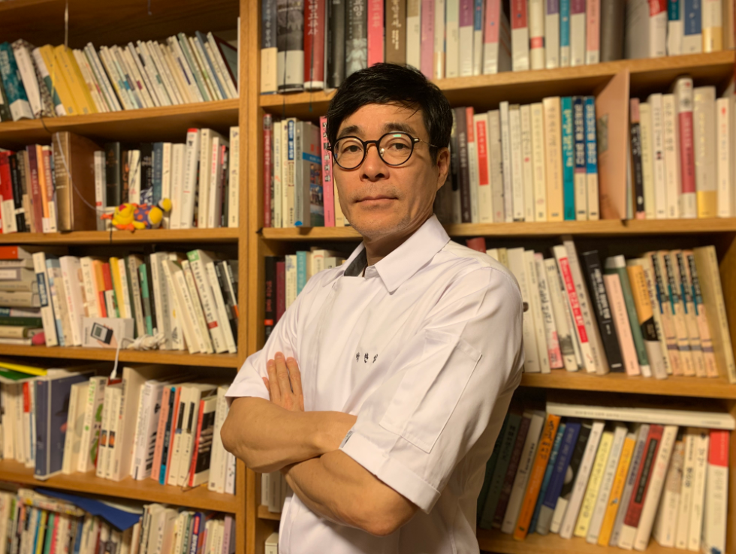
음식칼럼니스트 박 찬 일
★ 2019~2022 미쉐린가이드
서울 ‘빕 그루망’ 4년 연속 선정
★ 2013~2022 국제슬로푸드운동 / 한국지부 이사(역임)
SK행복나눔 강사(역임) / 국립무형유산원 세계김치연구소 초대 강사
★ 글로벌 푸드 트렌드 & 테크 컨퍼런스
2022 (코트라 주최, GFTT2022)
특별세션 초청연사 등
★ 2019 방송 <수요미식회> 고정 패널
★ 2021 방송
<박나래 박찬일의 노포의 영업비밀> 고정 엠씨

Slide 28
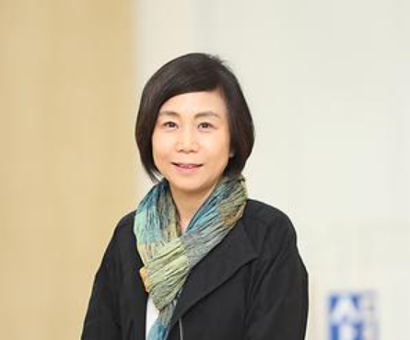
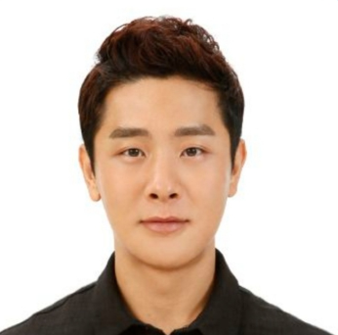
상명대학교 식품영양학전공 교수 홍 완 수
★ 농림식품기술기획평가원 비상임이사
★ 식품의약품안전처 자체 평가위원회 위원
★ (사)대한지역사회영양학회 차기 회장
★ 서울시 은평구 어린이급식관리지원센터 센터장
상명대학교 식품영양학전공 연구교수 최 승 균
★ 두원공과대학교 호텔조리제과제빵학부 겸임교수
★ 수원여자대학교 호텔외식조리과 겸임교수
★ 서울시 청년쿡 비즈니스센터 자문교수

Slide 29
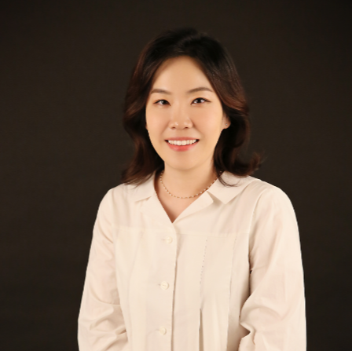
연세대학교 연구원 강 보 라
★ 연세대학교 커뮤니케이션 전문 연구원
★ KAIST 문화기술대학원에서 석사학위
★ 연세대학교 커뮤니케이션대학원에서 박사학위
★ 한국국제문화교류진흥원
『한류백서 2019』, 『한류백서 2020』,
『한류백서 2021』 발간 참여
★ 식문화 비평 및 강의 다수
★ 픽토리얼 푸드:
먹스타그램 현상과 음식 이미지의 역사(2020)
★ SNS상의 이미지 생산과 의미에 관한 연구:
먹스타그램을 중심으로(2018)
★ 건강 먹거리 담론의 수용과 특성(2016)

Slide 30
한국외식경영학회
2022년 제49차
추계학술대회

Slide 31
정 기 총 회

Slide 32
폐 회 선 언

Slide 33
